Slide 1
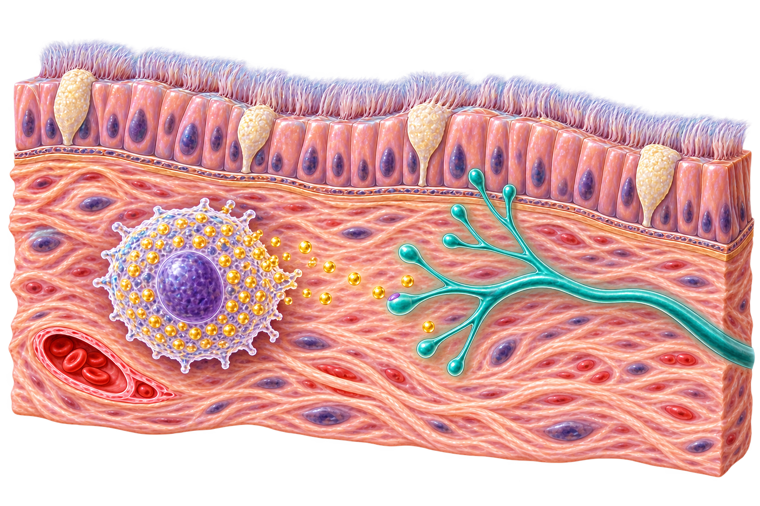
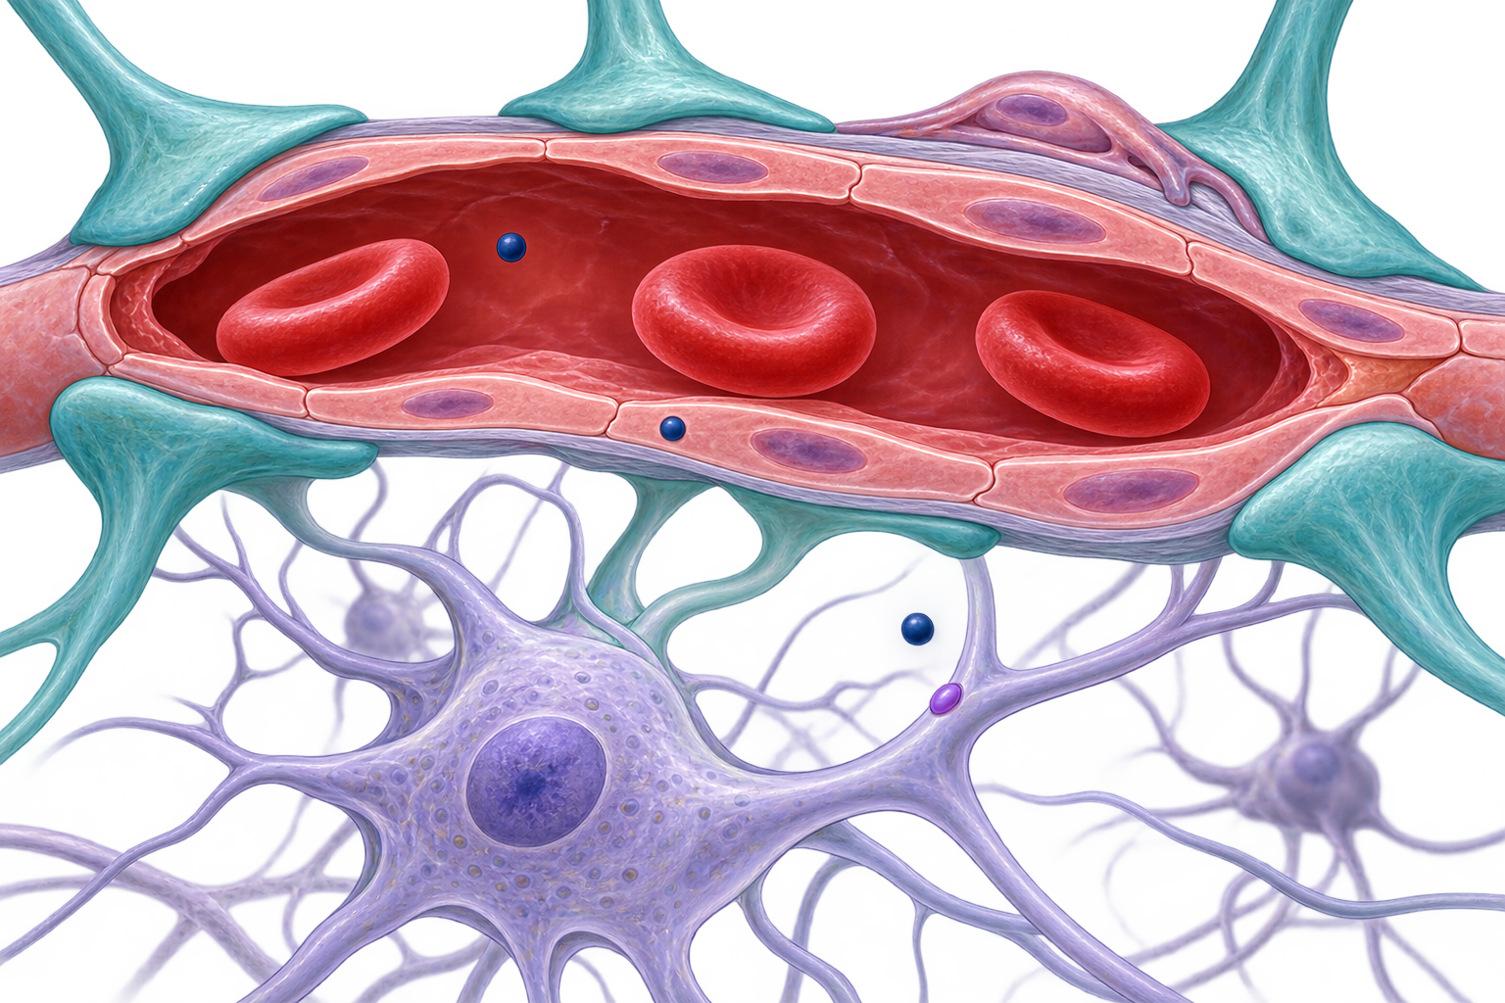
02 / 宿舍误区
抗组胺药：为什么鼻子舒服了，人却可能困？
鼻部：缓解部分过敏症状
脑内：可能影响清醒状态
组胺
药物分子
血脑屏障
H1受体
脑内H1受体
抗组胺药降低H1相关信号
可减轻鼻痒、喷嚏和流涕
部分药物可进入脑内
影响H1相关信号，可能嗜睡
缓解症状，也要留意嗜睡提示与个人反应。
01 / 01
Notes:
第14页｜乙主讲｜建议65秒
乙：左侧是鼻黏膜。过敏反应中释放的组胺，可通过H1相关作用引起鼻痒、喷嚏和流涕；抗组胺药降低这些作用，缓解部分症状。右侧是脑微血管与神经元。血脑屏障主要由紧密连接的微血管内皮等结构形成，并不对所有药物完全封闭。部分抗组胺药可进入脑内，影响参与清醒的H1信号，因此可能嗜睡。不是鼻部的组胺一路跑到脑内，也不是所有药都会一样。困倦时避开驾驶、骑车等活动，具体选择看说明书或问药师。
【图形核验说明，不逐字朗读】鼻部图的上方为纤毛上皮，下方为固有层、肥大细胞及感觉神经；金色点代表组胺。脑部图的红色细胞位于血管腔内，内皮、基底膜及外侧支持结构将血液与脑组织分开；蓝色点代表药物分子。紫色膜上位置为H1受体的功能标记，并非原子结构或真实配体对接模型。H1抗组胺药按资料为反向激动剂，可稳定受体非活化状态，不画成清除组胺或阻止组胺释放。两图为教学层次示意，不表达组织或分子尺度比例，不表示所有抗组胺药同样入脑。
视觉说明：两幅独立渲染的精细医学科普插图：鼻黏膜组织与感觉神经、脑微血管血脑屏障与神经元。去掉动漫头像和几何器官，保留可编辑组胺、H1受体、药物分子、血脑屏障标注；不呈现猜测的原子结构或整颗药片穿越屏障。
参考：
[S8] NHS. Antihistamines.
https://www.nhs.uk/medicines/antihistamines/
[S14] Simons FER, Simons KJ. H1 Antihistamines: Current Status and Future Directions. World Allergy Organ J. 2008;1:145–155.
https://pmc.ncbi.nlm.nih.gov/articles/PMC3650962/
[S17] Anatomy and Physiology of the Blood-Brain Barrier（脑微血管内皮、紧密连接与支持结构）
https://pmc.ncbi.nlm.nih.gov/articles/PMC4397166/
情境画面为原创动漫，人物与事件为虚构；医学插图按参考资料核对组织关系，受体为功能标记。
本页素材：
nasal_histamine.png｜FULL｜鼻部症状缓解路径
brain_bbb_h1.png｜FULL｜可能嗜睡的脑内路径

